Slide 1
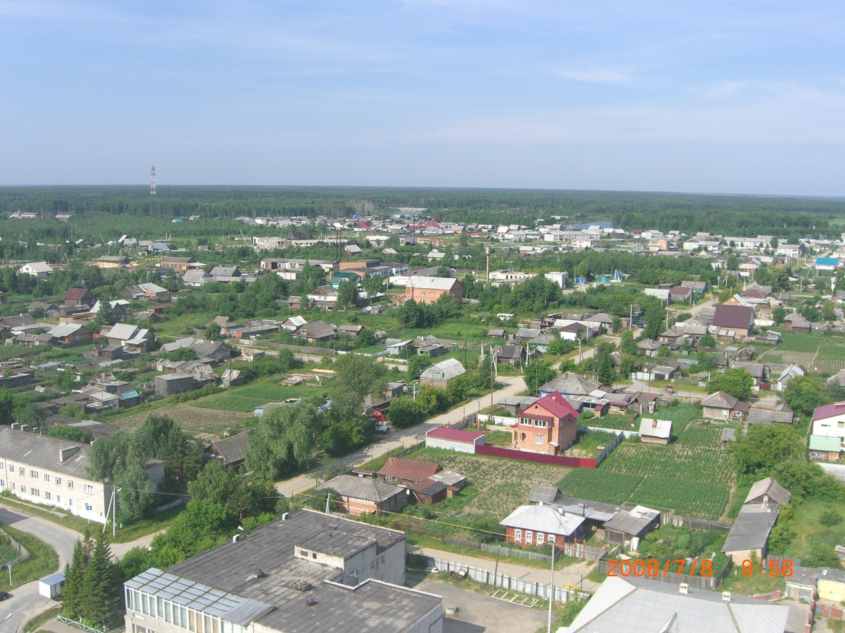
Ярково

Slide 2
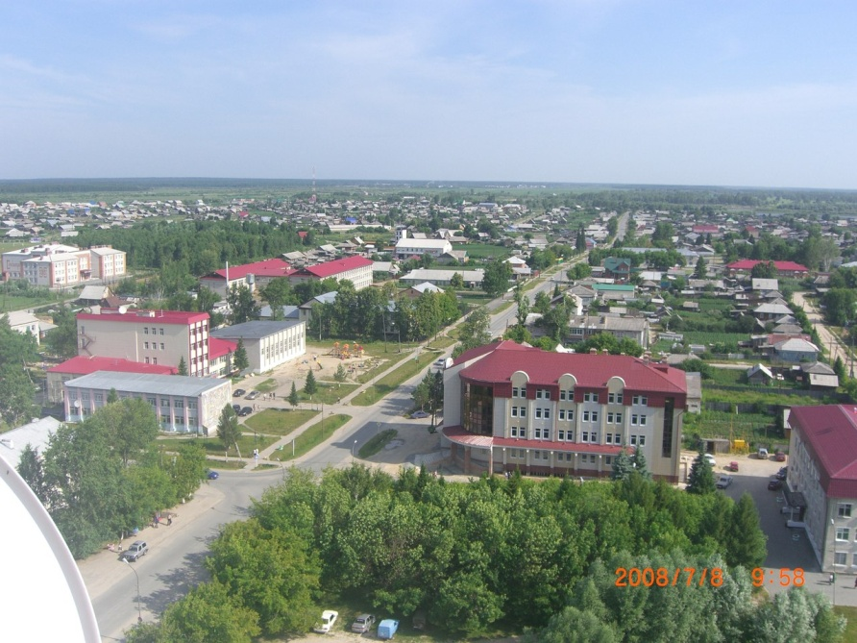
Моё село- Ярково . Оно находится на берегу реки Тобол.

Slide 3
В посёлке есть районная библиотека, Дом культуры, стадион, спортивные залы.

Slide 4
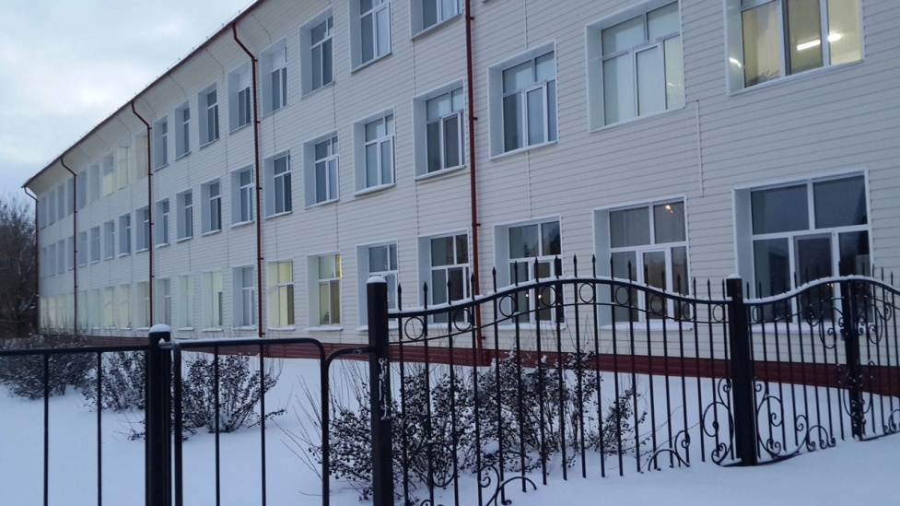
Школа

Slide 5
Садик «Рябинушка».

Slide 6
Садик «Солнышко»

Slide 7
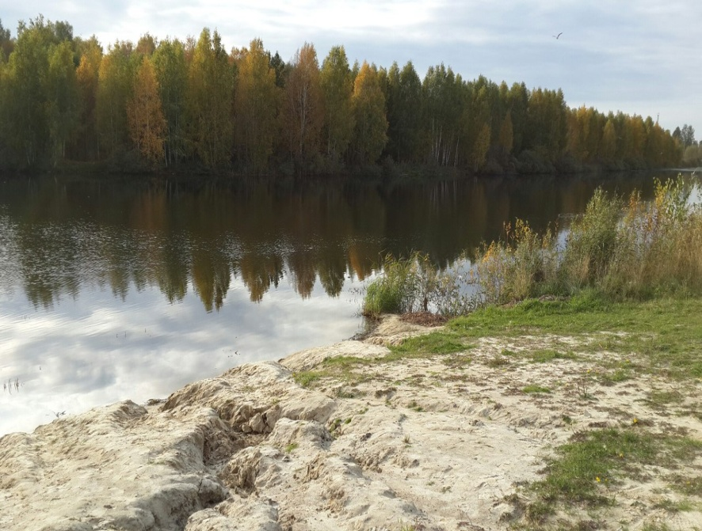
Озёра и река Тобол

Slide 8
Мост через речку Тобол

Slide 9
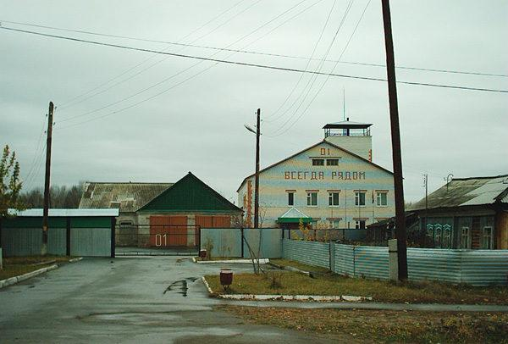
Пожарная часть

Slide 10
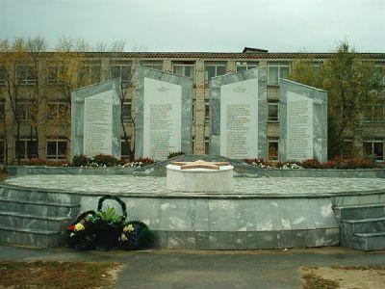
Церковь и памятник погибшим солдатам

Slide 11
Автовокзал

Slide 12
Больница

Slide 13
Библиотека

Slide 14
Дом культуры

Slide 15
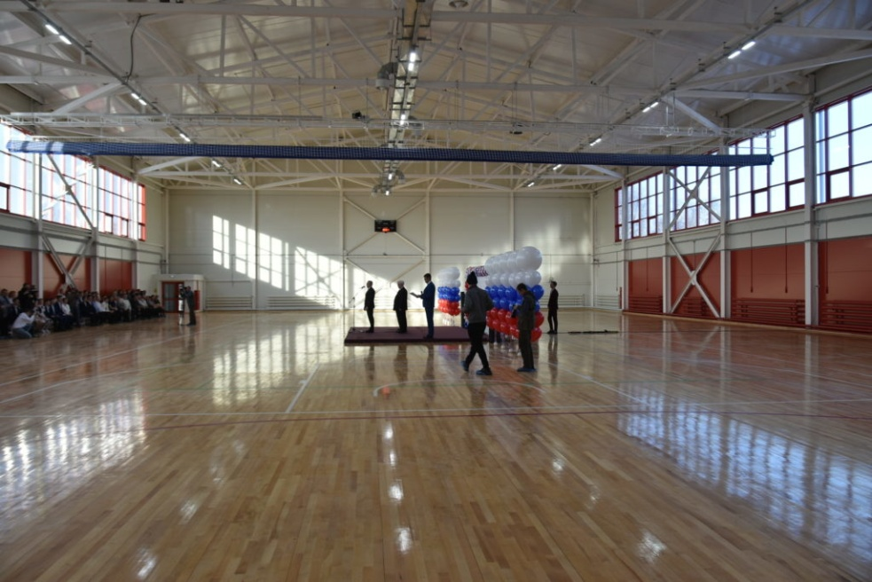
Спортивный комплекс

